Slide 1

1октября
Международный день пожилых людей
Этот день начали отмечать в Европе, затем в Америке, а в конце 1990-х годов во всем мире 1 октября.

Slide 2


Slide 3
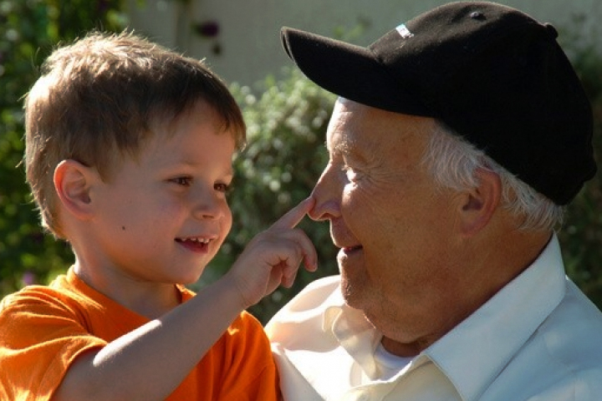

Slide 4
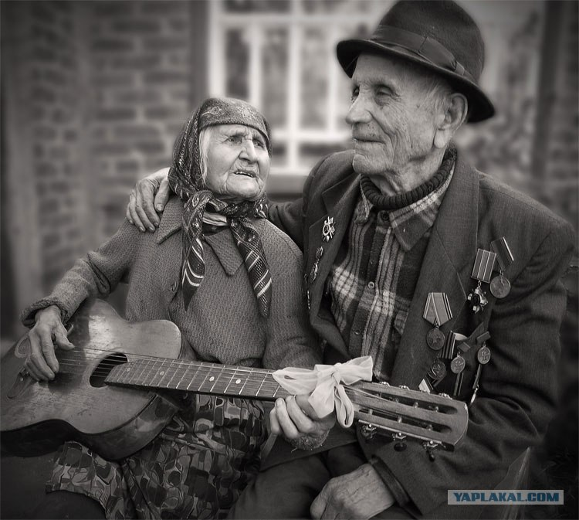

Slide 5
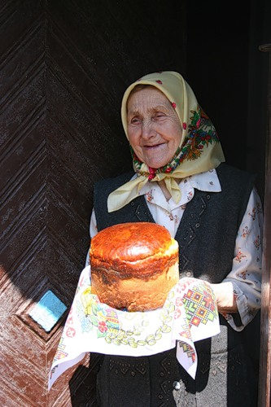

Slide 6
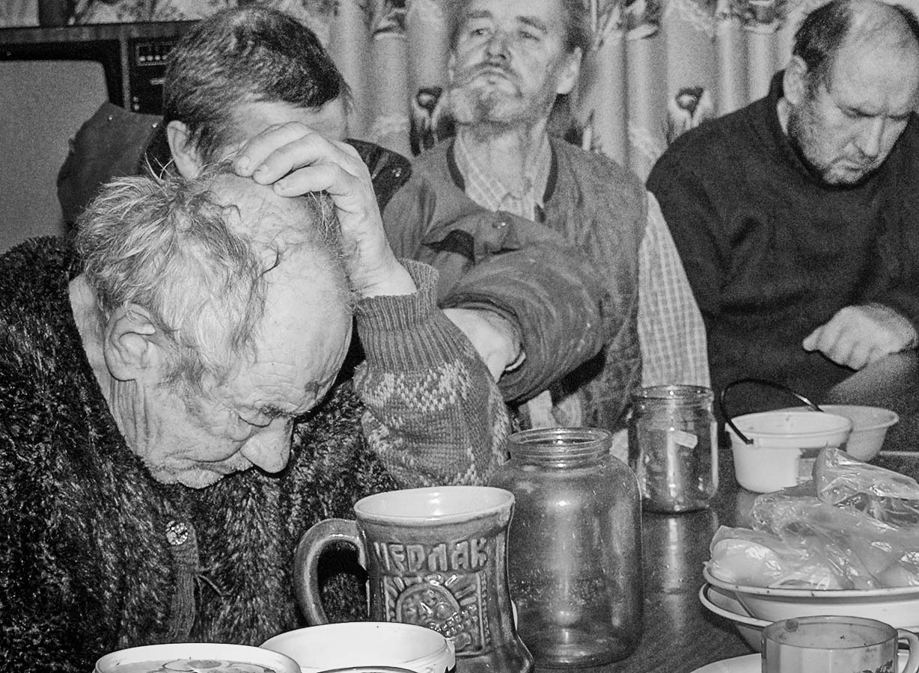

Slide 7
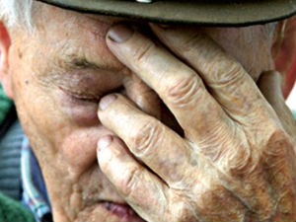

Slide 8
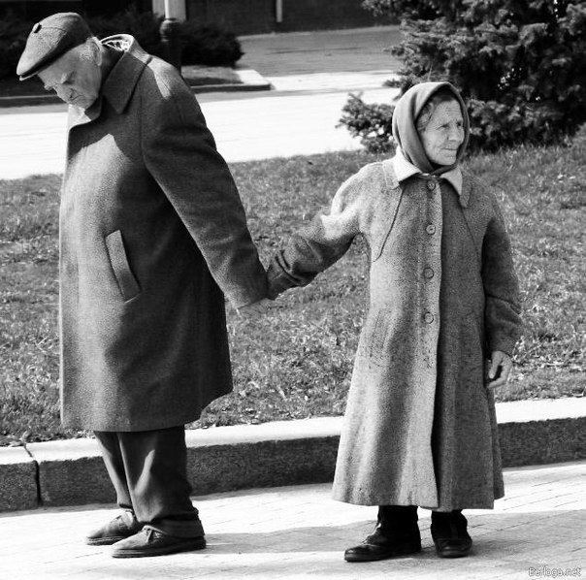

Slide 9
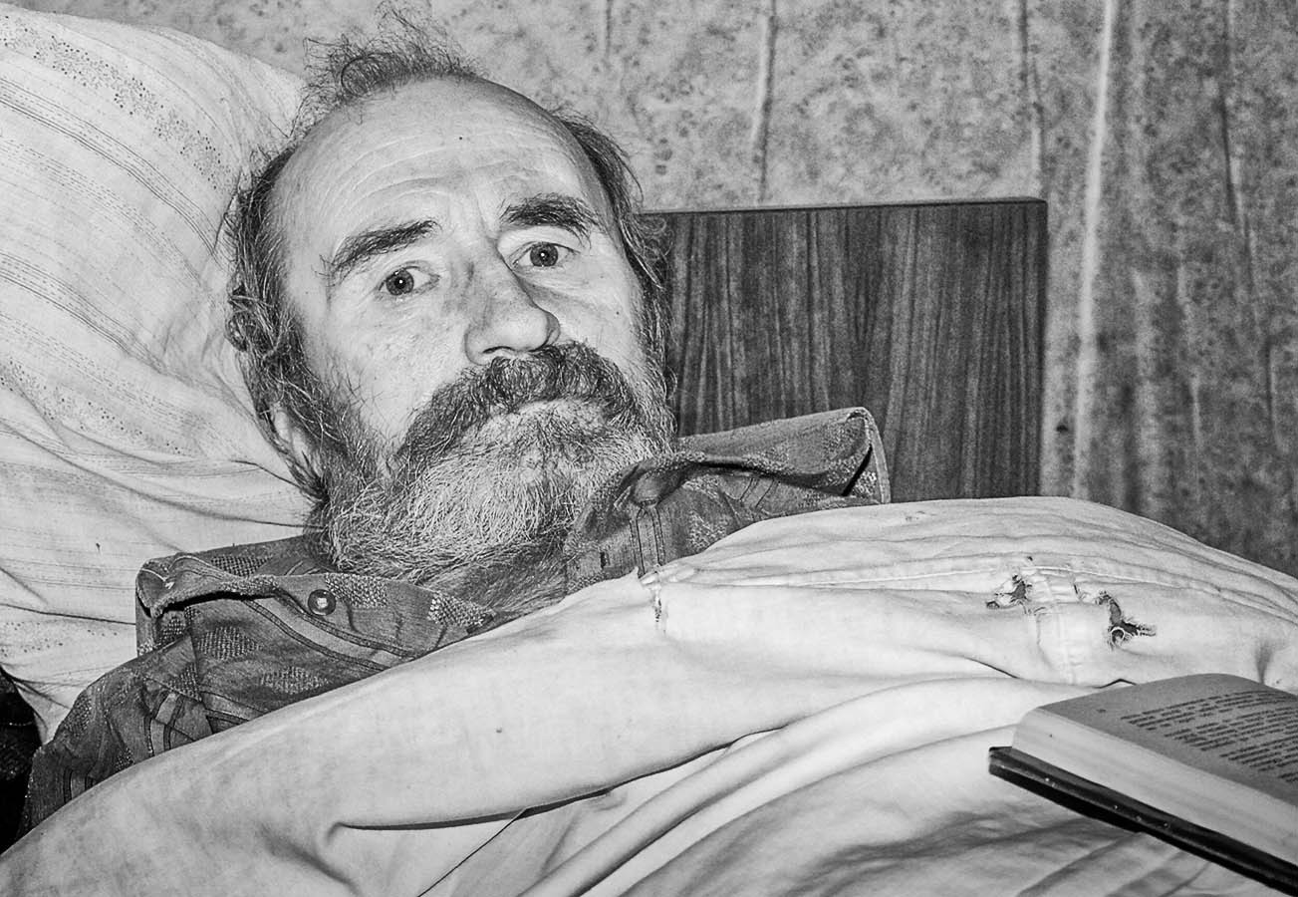

Slide 10
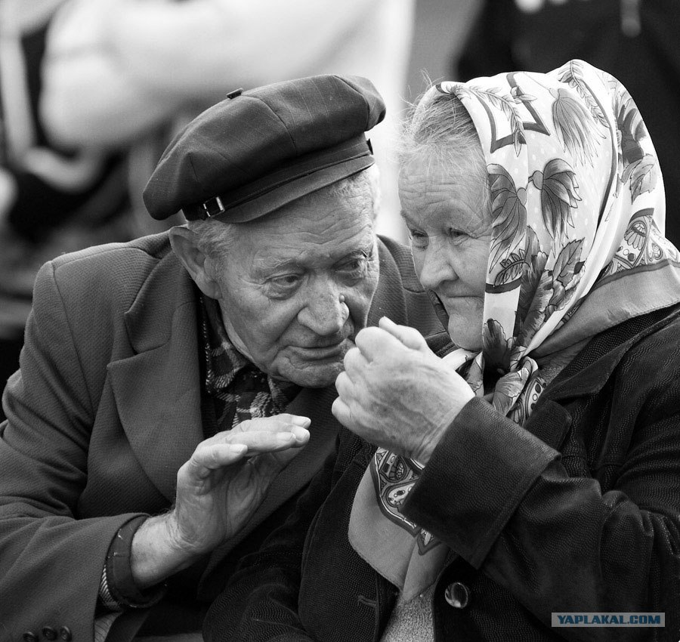

Slide 11
Нельзя пожилыми людей называть,
Нельзя так, неправильно это.
Желаем вам грусти-печали не знать,
Хоть осень – не жаркое лето.
Хоть инеем сыплет зима на виски –
Душа серебро не воспримет.
С годами вы с мудростью стали близки,
Пусть молодость вас не покинет!

Slide 12
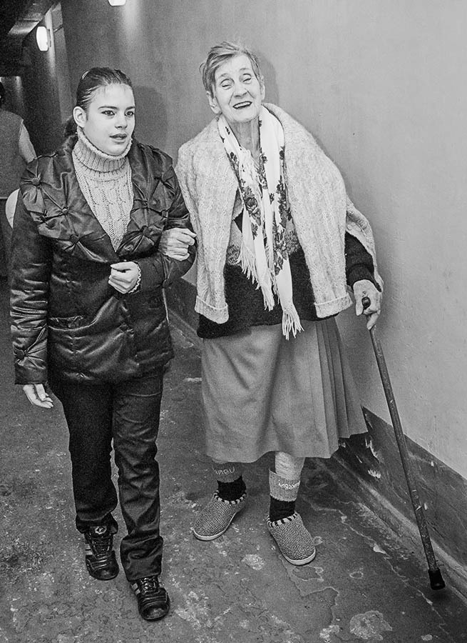

Slide 13
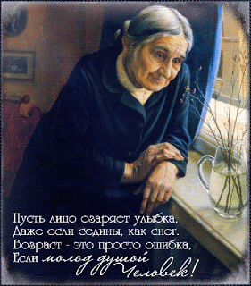

Slide 14
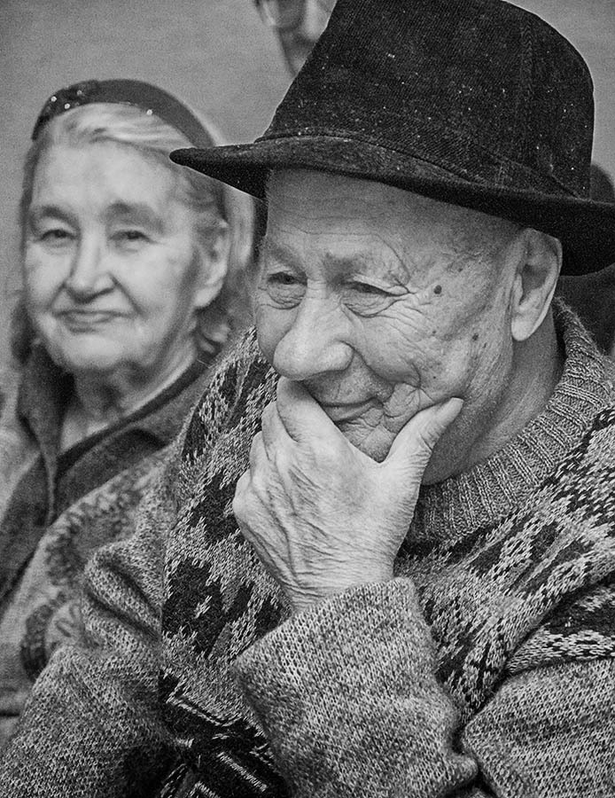

Slide 15
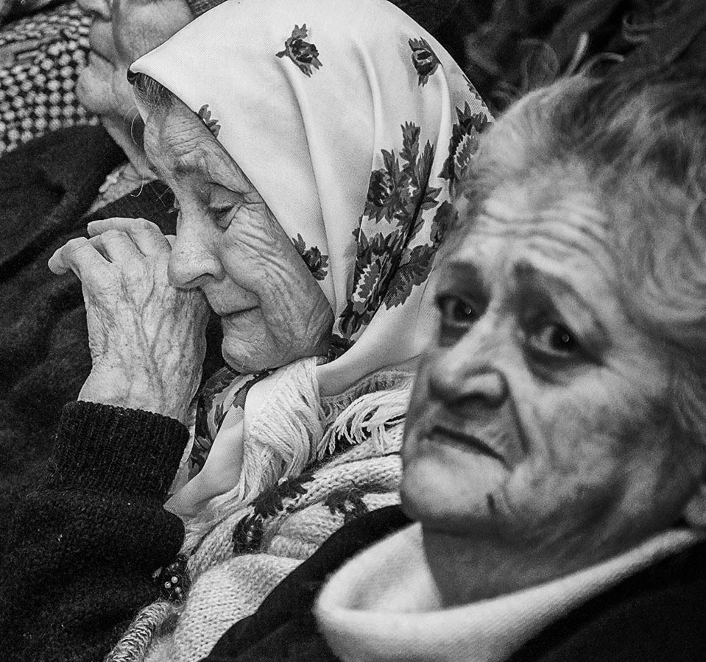

Slide 16
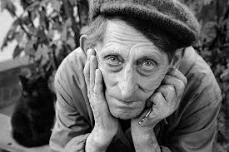

Slide 17


Slide 18


Slide 19
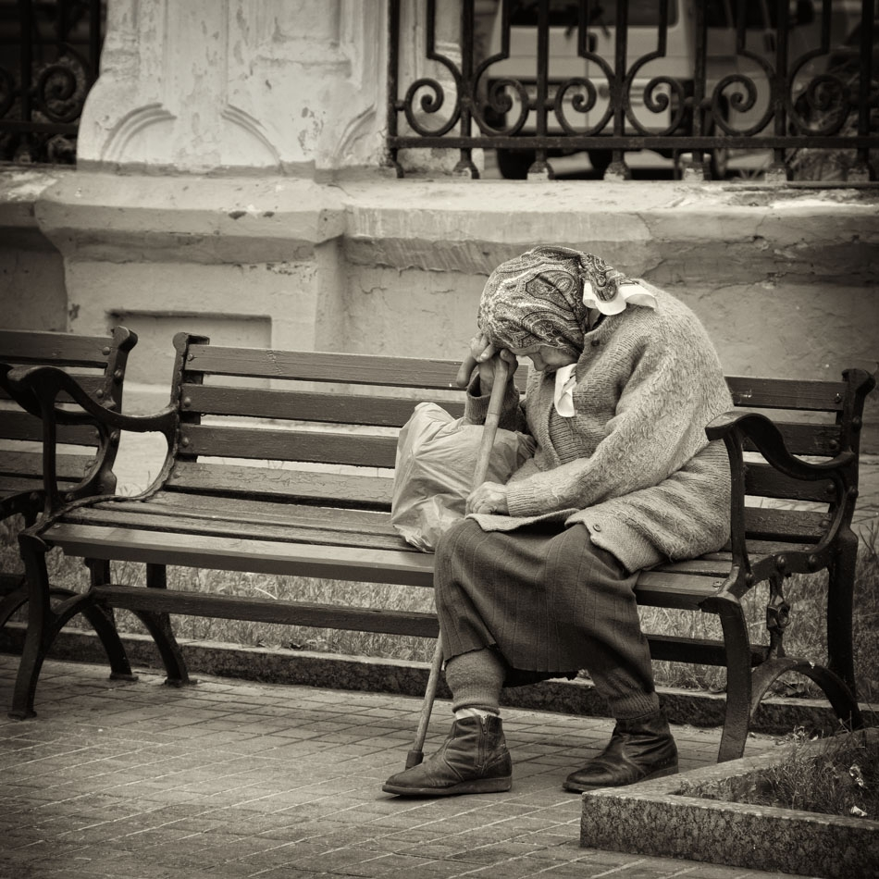

Slide 20
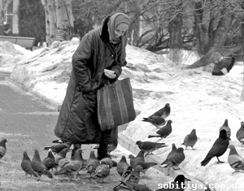

Slide 21


Slide 22
Ну, придумают такое
Праздник пожилых людей?!
Мы отпразднуем с тобою
День заманчивых идей,
День, что с утренней зарядки
Начинаем столько лет,
День футбола, день на грядке,
«Доминошников» побед!
День цветочков для любимой,
День прогулок под луной,
С самой той, неотразимой,
Мы же — молоды душой!
Пожилой —Еще не старый,
Он еще здоровый. Малый!
Поздравляем Пожилых,
В душе вечно Молодых!

Slide 23
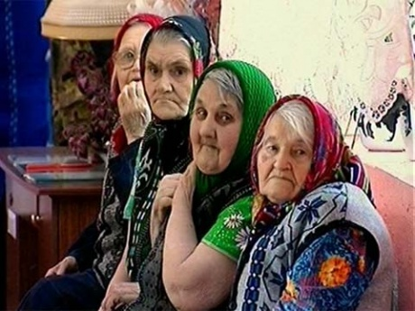

Slide 24
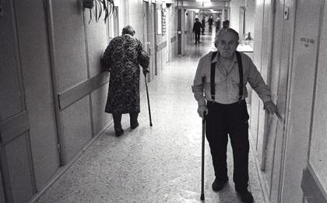

Slide 25
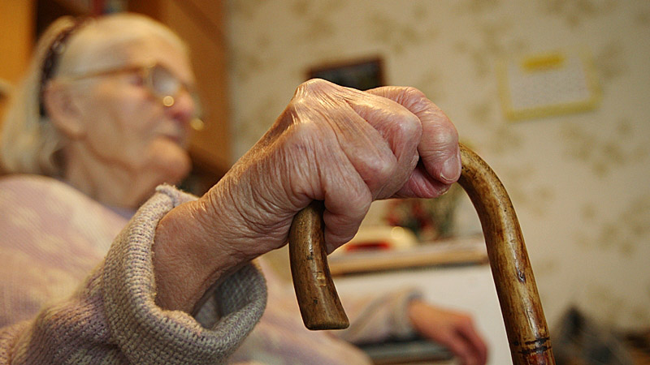

Slide 26
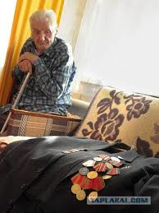

Slide 27
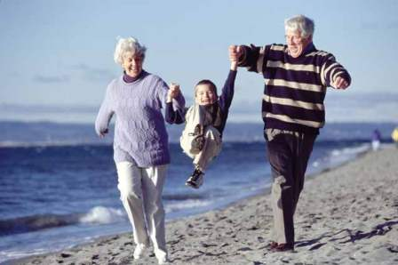

Slide 28
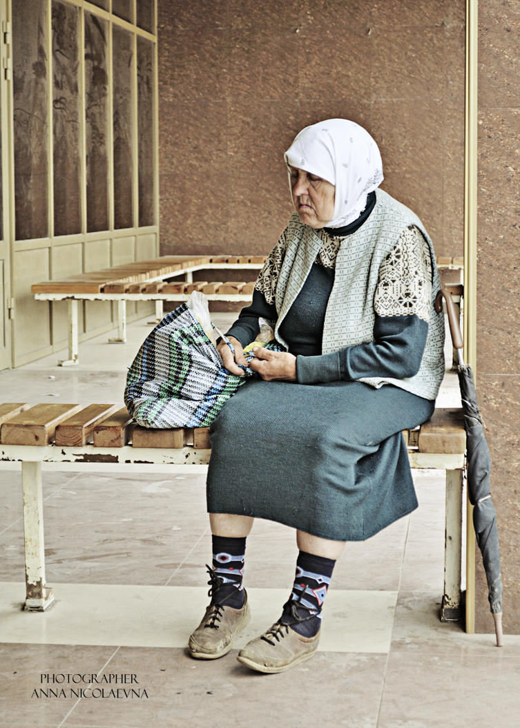

Slide 29
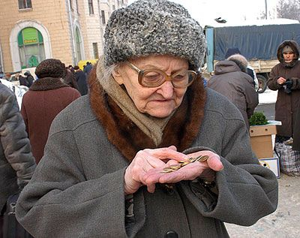

Slide 30
Мы уваженье бесконечное
Сегодня высказать хотим
Всем людям — людям пожилым,
Хотим поздравить их сердечно.
Здоровья пожелать и сил,
От окружающих — вниманья,
Чтоб быт у них достойным был,
Ценились опыт их и знанья.
Чтоб пенсия их возросла
До... До приличного числа!

Slide 31
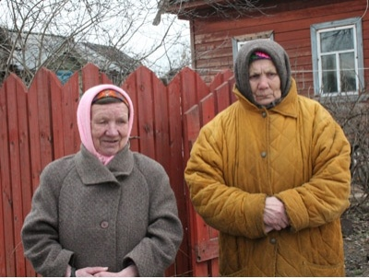

Slide 32
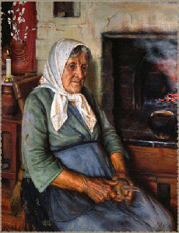

Slide 33
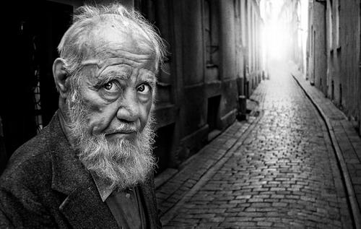

Slide 34
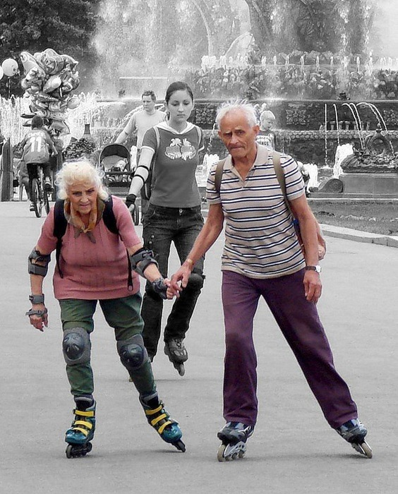

Slide 35
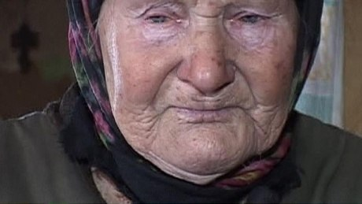

Slide 36
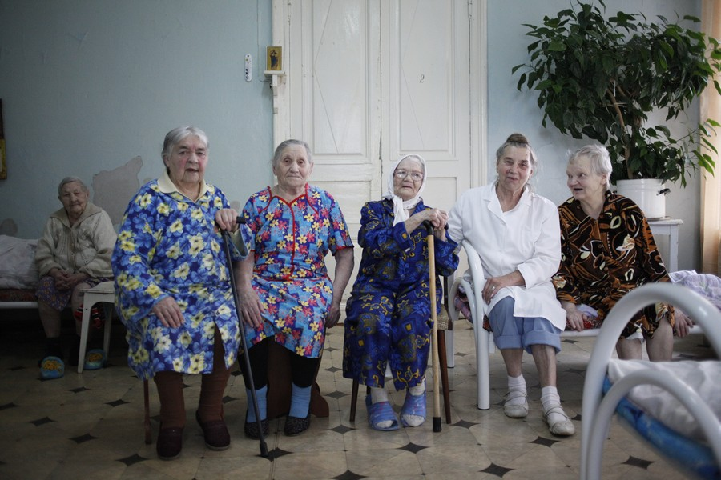

Slide 37
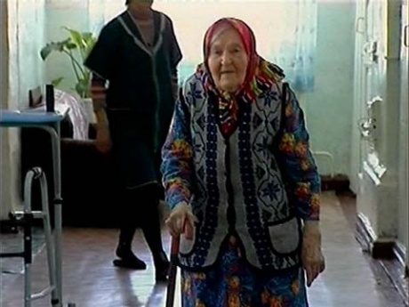

Slide 38
Пожилой человек, это вовсе не старый,
Это значит, он пОжил, мудрость обрёл.
Просто может быть так..., немного усталый,
Ведь всегда за собой молодёжь вперёд вёл.
От души он делился опытом, знаньем,
Помогал нам советом, примером своим.
Так примите от нас «спасибо» с признаньем,
За ваш труд бескорыстный на благо страны!
Этот день отмечает, не только Россия.
В этот день славим всех, пожилых, мы людей,
И желаем вам старости только счастливой!
Быть здоровыми, полными новых идей!

Slide 39
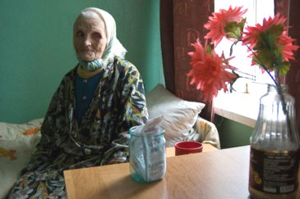

Slide 40
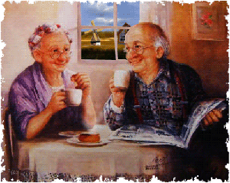

Slide 41
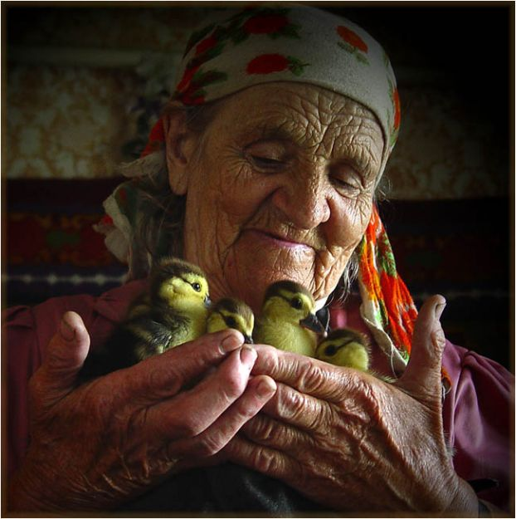

Slide 42
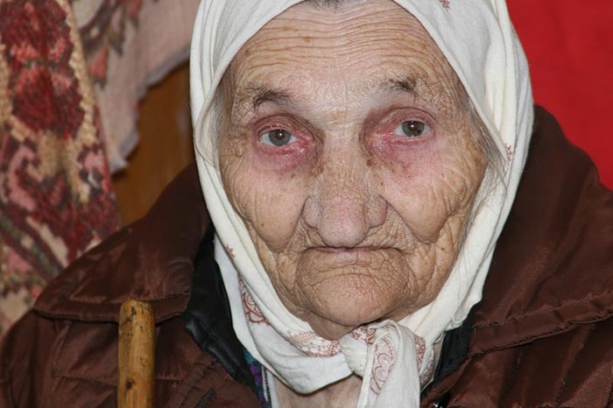

Slide 43
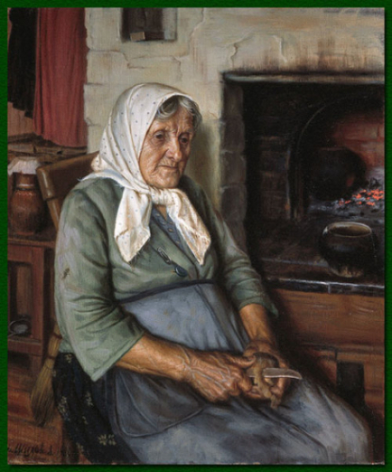

Slide 44
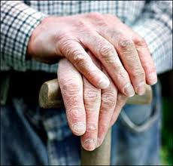

Slide 45
Пожилой — не значит старый
Очень мудрый — это точно
За людей таких с гитарой
Да поздравить надо срочно!
Редко мы их вспоминаем
А они всё ждут и верят
Вот про этот день мы знаем
Он тоску у них измерит
Как же мало — день вниманья
... им его побольше надо!
Разговоров, пониманья
Убедительней награда!

Slide 46
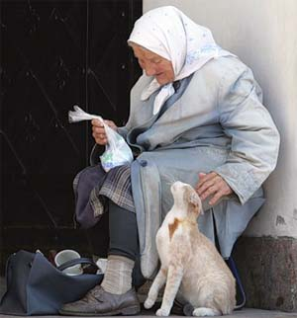

Slide 47
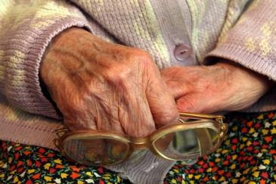

Slide 48
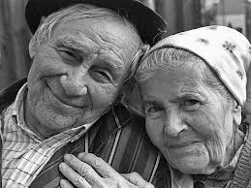

Slide 49
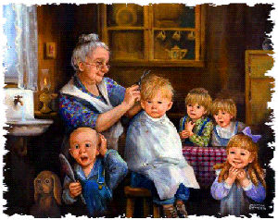

Slide 50
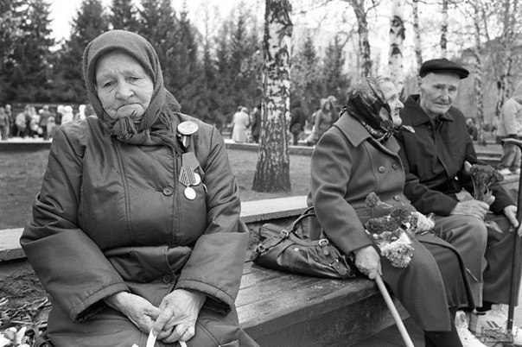

Slide 51
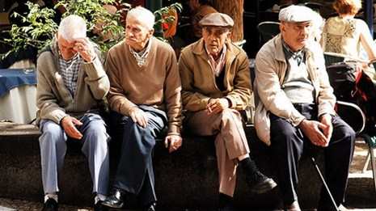

Slide 52
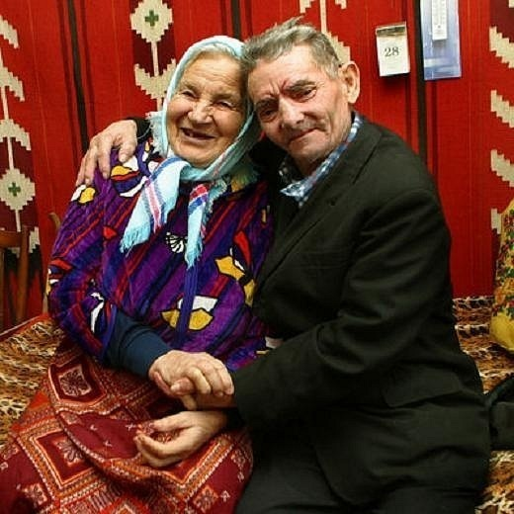

Slide 53
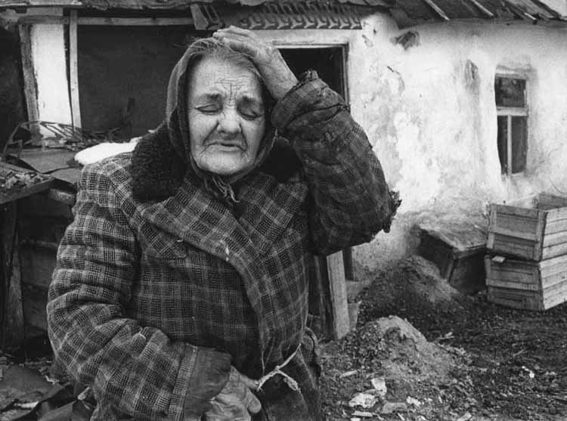

Slide 54
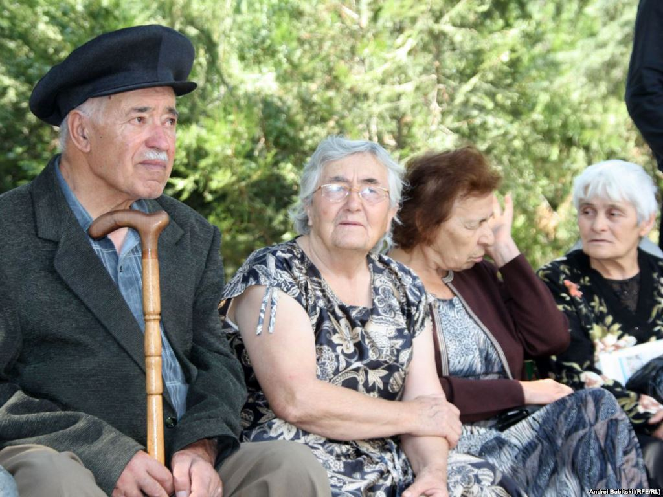

Slide 55
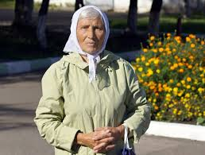

Slide 56
Мы вас очень уважаем,
И, конечно, поздравляем,
Пожилые люди, вы —
Лучших поздравлений достойны!
Международный праздник ваш
Слышим: «Старика уважь!»
Звучит музыка, салют,
Для вас песенки поют!
Пожелаем долгих лет,
Жить здоровым и без бед!

Slide 57
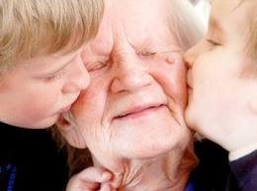

Slide 58
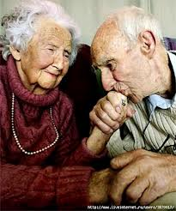

Slide 59
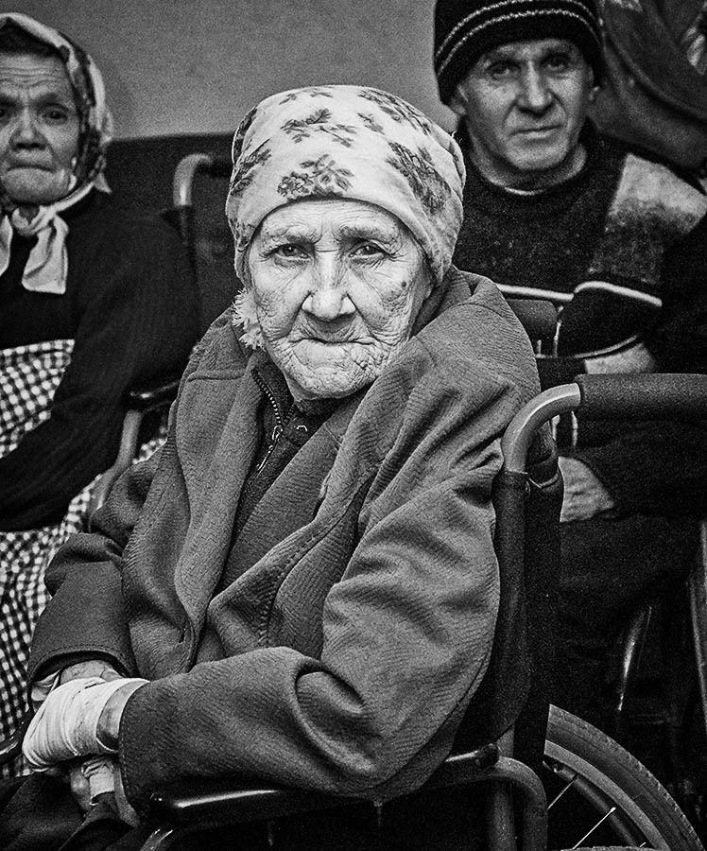

Slide 60
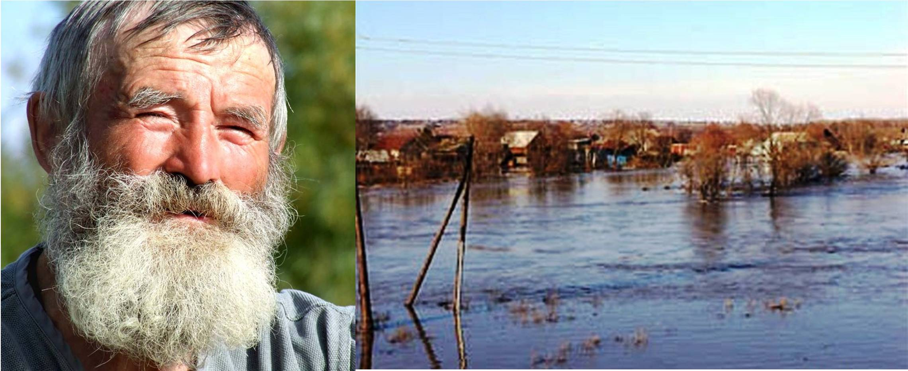

Slide 61
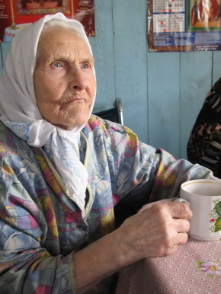

Slide 62


Slide 63


Slide 64


Slide 65


Slide 66


Slide 67


Slide 68


Slide 69


Slide 70


Slide 71


Slide 72


Slide 73


Slide 74


Slide 75


Slide 76


Slide 77


Slide 78


Slide 79


Slide 80


Slide 81


Slide 82


Slide 83


Slide 84


Slide 85


Slide 86


Slide 87


Slide 88


Slide 89


Slide 90


Slide 91


Slide 92


Slide 93


Slide 94


Slide 95


Slide 96


Slide 97


Slide 98


Slide 99


Slide 100


Slide 101


Slide 102


Slide 103


Slide 104


Slide 105


Slide 106


Slide 107


Slide 108


Slide 109


Slide 110


Slide 111


Slide 112


Slide 113


Slide 114


Slide 115


Slide 116


Slide 117


Slide 118


Slide 119


Slide 120


Slide 121


Slide 122


Slide 123


Slide 124


Slide 125


Slide 126


Slide 127


Slide 128


Slide 129


Slide 130


Slide 131


Slide 132


Slide 133


Slide 134


Slide 135


Slide 136


Slide 137


Slide 138


Slide 139


Slide 140


Slide 141


Slide 142


Slide 143


Slide 144


Slide 145


Slide 146
Если так говорят: Человек пожилой -
Это мудрости клад, это фонд золотой,
Это россыпь таланта, и горенье в очах...
Это наши атланты и в делах, и в речах.
Вам спасибо за все, и почет вам, и честь,
И спасибо за то, что вы были и есть.
Душой молодейте, стареть рановато.
Так будьте здоровы, живите богато!

Slide 147
«ДОРОГИЕ МОИ СТАРИКИ».
Презентацию выполнила
учитель географии,
заместитель директора по ВР
ГБОУ СОШ № 97
города Москвы
ТИМОФЕЕВА
ЕЛЕНА АЛЕКСЕЕВНА

